Slide 1


好作品值得被更多人看見
專題組別：108405
指導老師：林宏仁老師
專題組員：10546004 張惟婷 N1056450 閻逸瑄
10546007 凌振欽 N1056457 洪宇姍
10546017 楊育涵

Slide 2

目錄
1
背景與動機
2
系統架構
3
系統特色
4
網頁Demo
5
未來展望

Slide 3

01背景與動機

Slide 4


▍背景與動機 網路社交平台背景與現況
內容農場入侵
成為人們生活重心之一
社交平台成為人們在高壓的環境下的舒壓管道之一。
這一幕讓網友直呼太誇張！
10個影響你一生的秘密！
80萬人瘋傳…
1

Slide 5



▍背景與動機 藝文平台背景與現況
惡性循環
討論區充斥廣告
討論版荒廢
2

Slide 6

▍背景與動機 動機
遠離空泛的文章
透過藝文豐富生活
連結同好、產生共鳴
3

Slide 7


▍背景與動機 動機
乾淨、放鬆、心靈充電
4

Slide 8
02系統架構

Slide 9







▍系統架構圖
Node.js
Express
Line Bot
資料庫
使用者
文藝富心網站
文本分析
文藝富心管理員
5

Slide 10
▍系統架構圖 管理者新增推薦
Node.js
Express
資料庫
請求
回覆
發佈推薦
文本內容
顯示內容
分析結果
文藝富心網站
文本分析
文藝富心管理員
6

Slide 11
▍系統架構圖 管理者推播
推播
Node.js
Express
Line Bot
資料庫
請求
使用者
回覆
偏好推播
顯示內容
文藝富心網站
文藝富心管理員
7

Slide 12
▍系統架構圖 使用者發文
Node.js
Express
發文
資料庫
請求
使用者
顯示畫面
回覆
文本內容
分析結果
文藝富心網站
文本分析
8

Slide 13
03系統特色

Slide 14







▍特色一 投其所好
9

Slide 15



▍特色二 文本分析
廣告
情緒專區
不雅字
不雅字
不雅字
廣告
不雅字
廣告
正向詞
防止不當言論
負向詞
10

Slide 16
▍特色三 文章關聯性
影評
爛番茄
金馬獎
威秀
李安
李安
海角七號
電影
雙子殺手
色，戒
電影
11

Slide 17

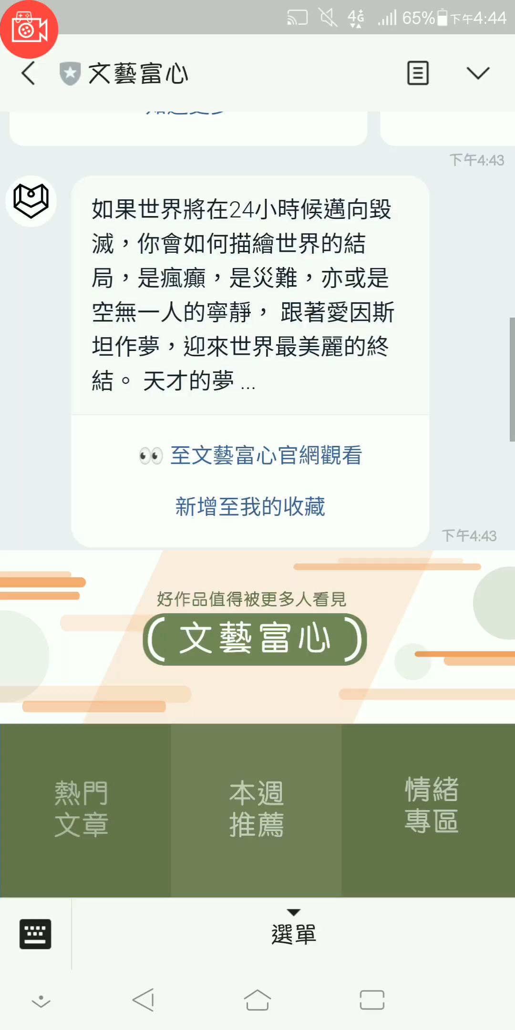
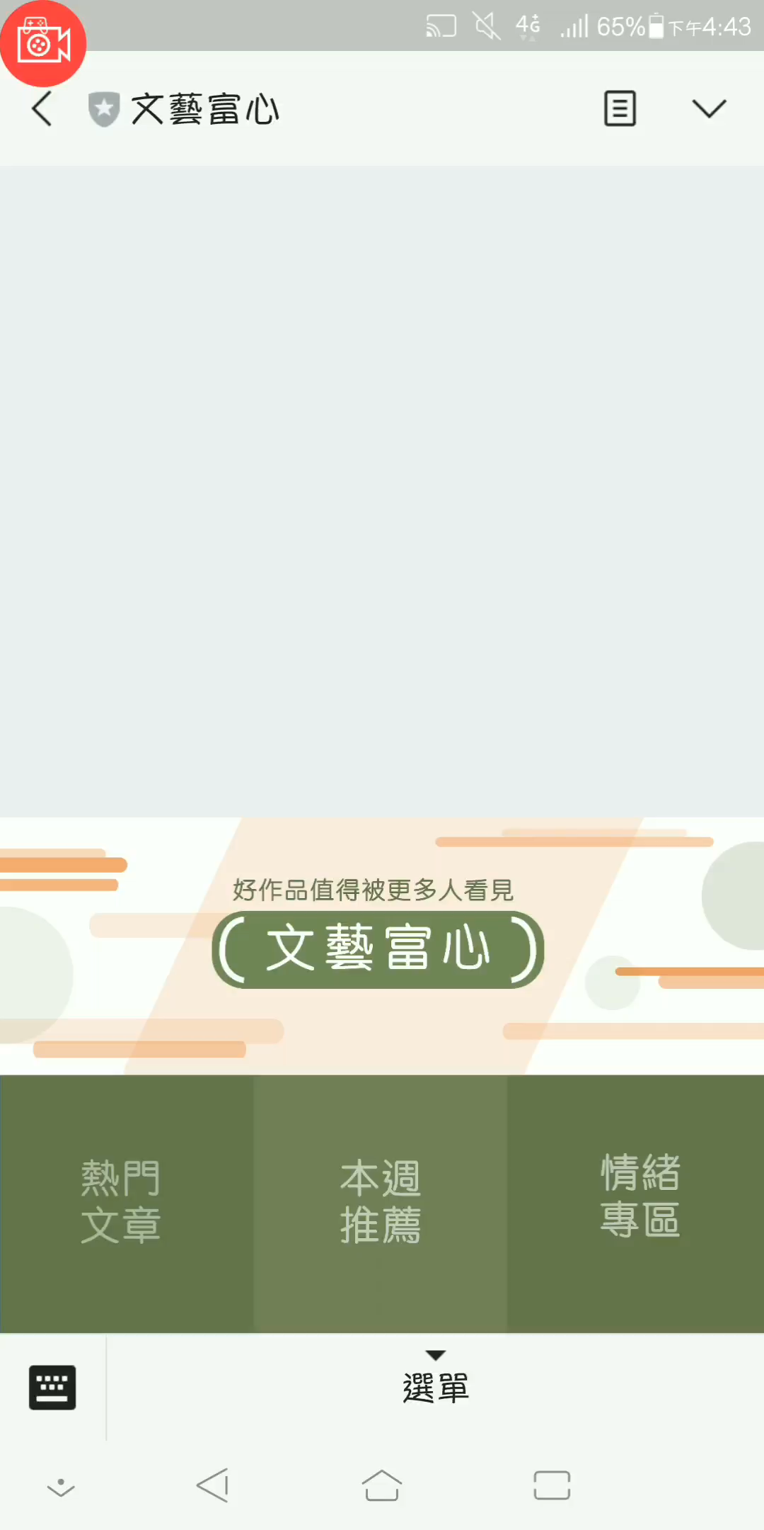

▍特色四 即時傳遞訊息
12

Slide 18



▍特色五 回饋使用者
13

Slide 19
04網頁Demo

Slide 20
05未來展望

Slide 21



▍未來展望
藝文工作者
小人物專訪
民間企業、政府
14

Slide 22
▍未來展望
藝文工作者
透過諮詢方式，
提供使用者更優質的內容。
小人物專訪
民間企業、政府
15

Slide 23
▍未來展望
藝文工作者
找尋文藝工作者進行專訪
讓更多人看見他們的故事
小人物專訪
民間企業、政府
16

Slide 24
▍未來展望
藝文工作者
尋求合適贊助機會
小人物專訪
民間企業、政府
17

Slide 25



▍未來展望 商業模式
創作者專欄
增加曝光率
深入瞭解作品
SUBSCRIBE
雙向回饋
月租訂閱
18

Slide 26

Q&A 謝謝聆聽

